Slide 1

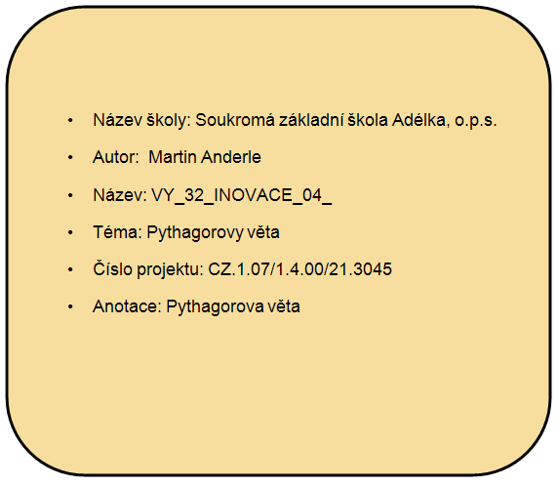

Slide 2
Pythagorova věta

Slide 3
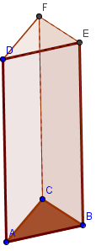
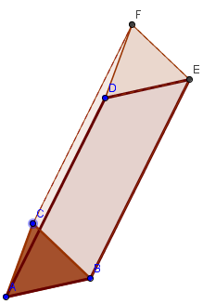
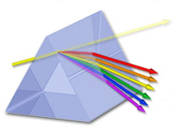
Máme skleněný hranol používaný k rozkladu světla.

Slide 4
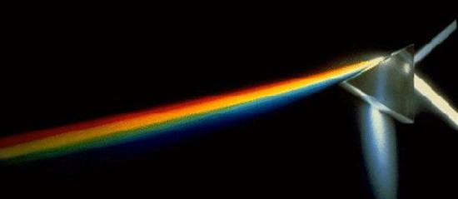
OPTICKÝ HRANOL

Slide 5
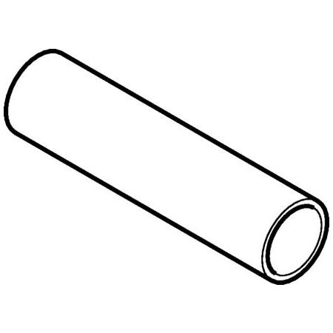
Spočítej a geometrickou konstrukcí ověř nejmenší možný průměr plastové trubky určené pro uschování hranolu, jehož cena je 2000,-Kč.

Slide 6
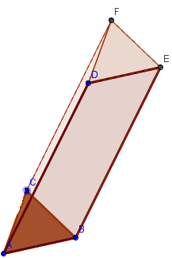
Zadání
Podstava hranolu je rovnostranný trojúhelník ABC s délkou strany 4 cm.
Délka hranolu je 20 cm.

Slide 7
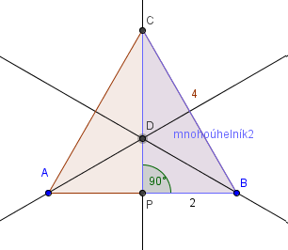
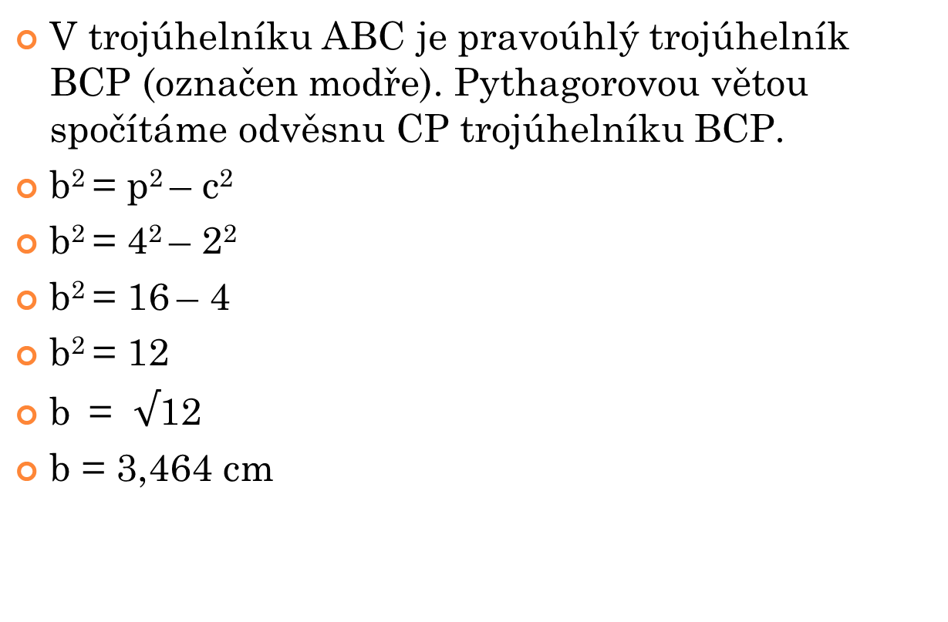
Výpočtem
V trojúhelníku ABC je pravoúhlý trojúhelník BCP (označen modře). Pythagorovou větou spočítáme odvěsnu CP trojúhelníku BCP.
b² = p² – c²
b² = 4² – 2²
b² = 16 – 4
b² = 12
b = $√$12
b = 3,464 cm

Slide 8
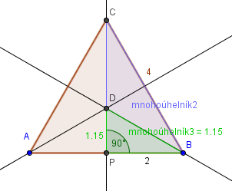
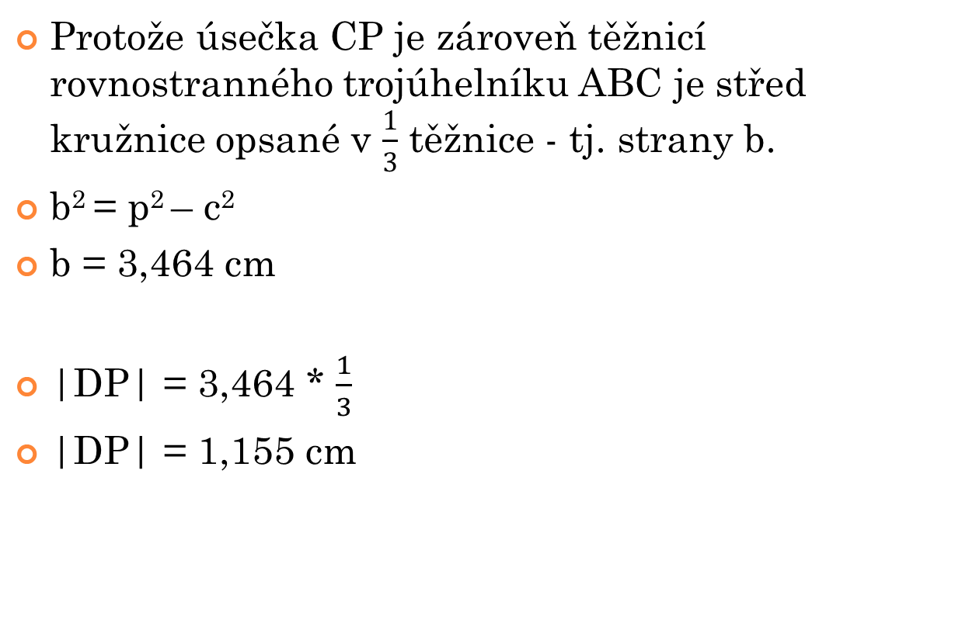
Výpočtem
Protože úsečka CP je zároveň těžnicí rovnostranného trojúhelníku ABC je střed kružnice opsané v $\frac{1}{3}$ těžnice - tj. strany b.
b² = p² – c²
b = 3,464 cm
|DP| = 3,464 * $\frac{1}{3}$
|DP| = 1,155 cm

Slide 9

Výpočtem
V trojúhelníku PBC je pravoúhlý trojúhelník BDP (označen zeleně). Pythagorovou větou spočítáme přeponu DB trojúhelníku BDP.
p² = b² + d²
p² = 1,155² + 2²
b² = 5,334
b = $√$5,334
b = 2,31 cm
Poloměr požadované trubky je 2,31cm. Průměr tedy 4,62cm.

Slide 10
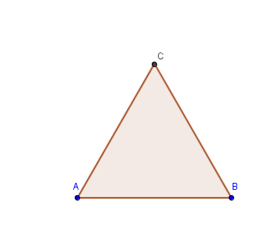
Konstrukce: sestroj trojúhelník ABC dle zadání.

Slide 11
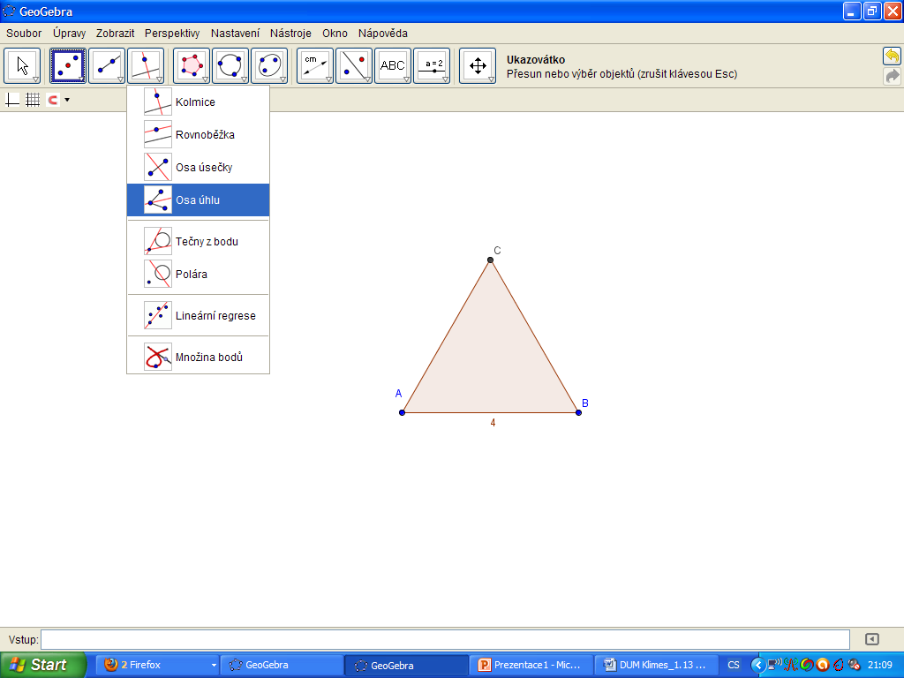
Konstrukce: Klikni na „osa úhlu“ a pak na body B,A,C (A,C,B ; C,B,A)

Slide 12
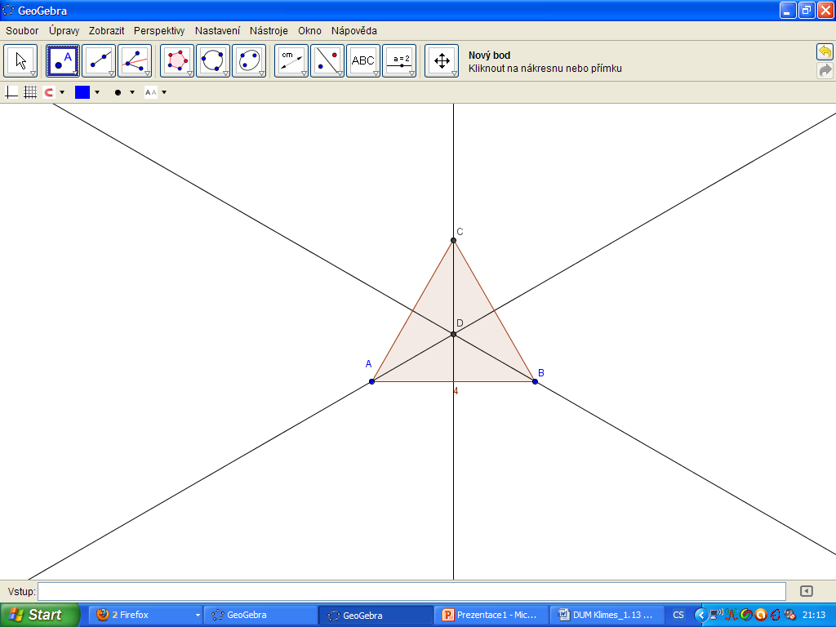
Průsečík os úhlů = střed kružnice opsané

Slide 13
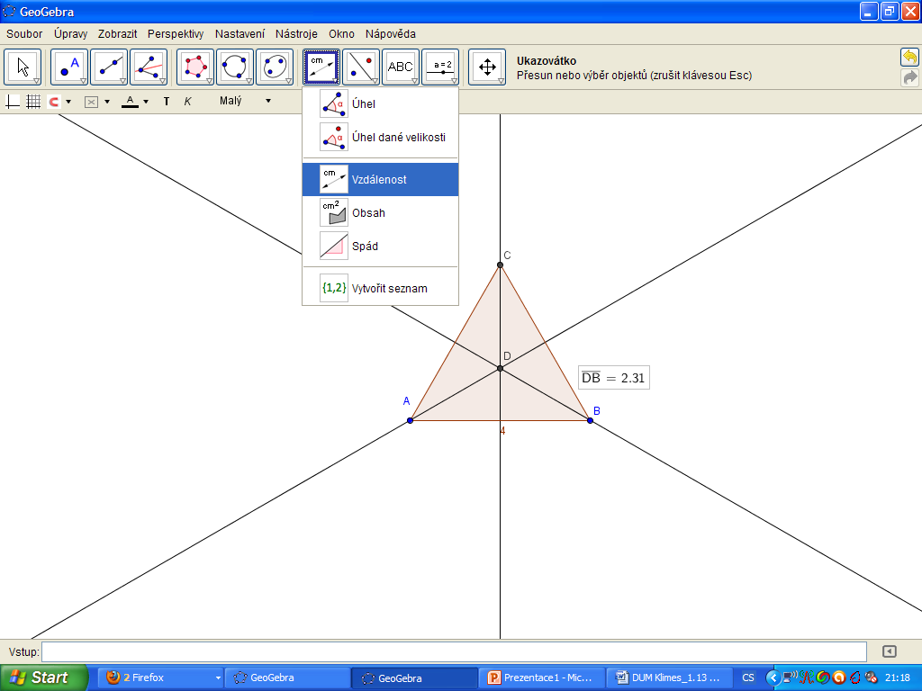
Zjistíme vzdálenost kliknutím na „vzdálenost“ a pak na body B,D. Vzdálenost = poloměr trubky. Průměr je dvojnásobek - tedy 4,62 cm.

Slide 14
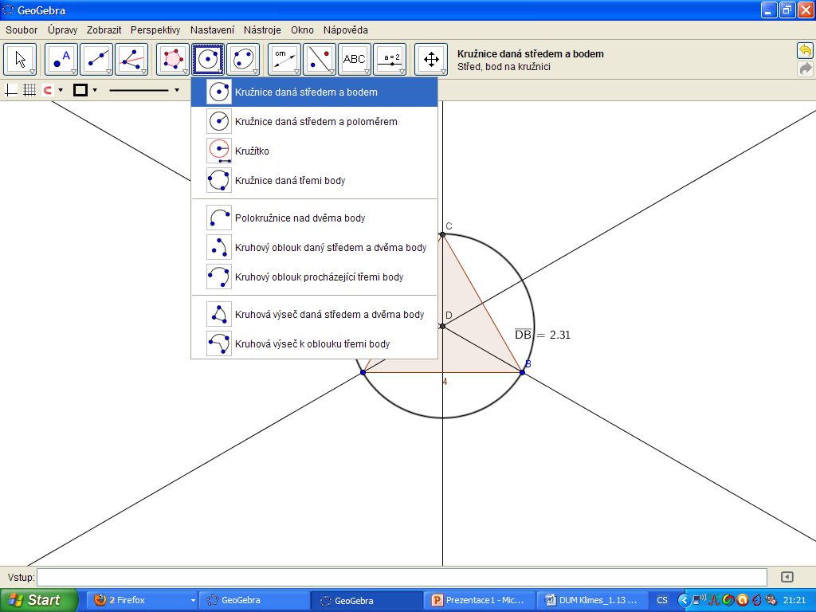
Zkusíme sestrojit kružnici opsanou (pro kontrolu)

Slide 15
Použité obrázky: http://laser-shop.cz
Vlastní : vytvořeno v programu GeoGebra 4.

